Slide 1

Язык программирования С++:
Алгоритмы и структуры данных
Базовые подходы
Преподаватели:
Пысин Максим Дмитриевич, аспирант кафедры ИКТ
Краснов Дмитрий Олегович, аспирант кафедры ИКТ
Лобанов Алексей Владимирович, ассистент кафедры ИКТ
Крашенинников Роман Сергеевич, ассистент кафедры ИКТ

Slide 2

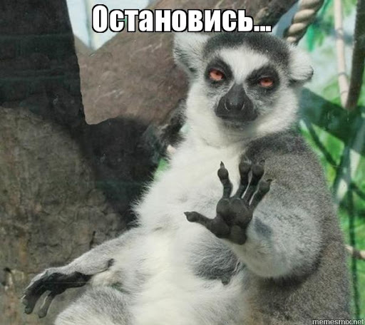

Slide 3
Разделяй и Властвуй
Все описанные ниже алгоритмы так или иначе укладываются в идею разделяй и властвуй. Суть этой идеи в том, что бы разбить одну огромную и сложную проблему, придумывания решения которой само по себе занимает много времени, на некоторое количество более мелких, решение которых как в вопрос его создания и реализации так и в вопросе исполнения будет значительно быстрее.
Ярким примером может служить расчет алгебраических выражений,
мы можем раздробить выражение любой сложности на группы меньшей сложности
повторить этот процесс несколько раз, до тех пор пока не достигнем приемлемой сложности
после, вычислив самые простые выражения мы сможем упростить более сложные и вычислить уже их
Поднимаясь в обратную сторону мы сократим итоговую сложность первого выражения до самой простой операции между двумя числами
Таким образом мы получили нужное решение
Примером такого алгоритма является быстрая сортировка
и сортировка слиянием

Slide 4
Разделяй и Властвуй
Преимущества:
Помогает в открытии новых и быстрых алгоритмов
Уменьшает асимптотическую сложность
Адаптирован к паралельному программированию
Адаптирован к использованию кеширования
Недостатки:
Ограничение рекурсивной природы (глубина стека, окончание рекурсии, ветвление)
Сложность поиска малых задач
Решение только через оптимальный вариант

Slide 5

Эвристические алгоритмы
Что же можно понимать под подходами к построению алгоритмов? Основная масса алгоритмов строиться на некоторой математической обоснованности, т.е. имеется какая то задача, и эта задача решается сначала аналитически, доказывается и показывается ее правильность, и в итоге все это обличается и описывается каким либо программным кодом который затем постоянно решает эту задачу на основании уже придуманного теоретического решения.
Все ли задачи можно решить таким способом?
Ответ очевиден, и не очевиден одновременно: разумеется нет, и да.
Теоретически, если у нас есть бесконечное количество времени на решение какой либо задачи, мы можем найти правильное, доказанное и обоснованное всецело решение, но как правило, времени нет.
В этом случае на помощь приходит Эвристический подход:
Эвристический алгоритм — это алгоритм решения задачи, правильность которого для всех возможных случаев не доказана, но про который известно, что он даёт достаточно хорошее решение в большинстве случаев. В действительности может быть даже известно (то есть доказано), что эвристический алгоритм формально неверен.

Slide 6
Эвристические алгоритмы
Что важно учитывать когда работаешь с эвристическими алгоритмами?
Проще говоря, эвристика — это не полностью математически обоснованный (или даже «не совсем корректный»), но при этом практически полезный алгоритм.
Важно понимать, что эвристика, в отличие от корректного алгоритма решения задачи, обладает следующими особенностями.
Она не гарантирует нахождение лучшего решения.
Она не гарантирует нахождение решения, даже если оно заведомо существует (возможен «пропуск цели»).
Она может дать неверное решение в некоторых случаях.
Примеры эвристических алгоритмов:
Метод Монте-Карло
Локальный поиск
Имитация отжига

Slide 7
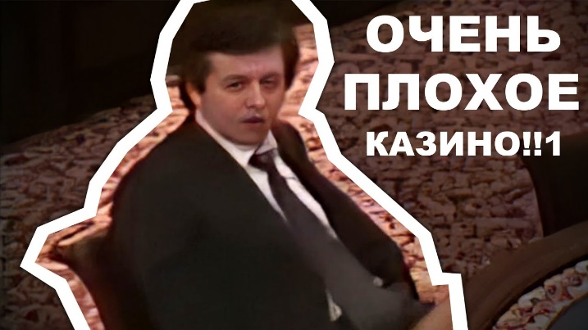
Метод Монте Карло
Суть метода Монте-Карло состоит в поиске решения последовательным повторением процесса со случайными начальными условиями. Например поиск минимум на функции выполняется последовательным перебором случайно сгенерированных чисел до какого то критерия остановки, например до 1000 обновлений минимума, или по прошествии миллиона попыток.
Как видно из примера этот метод имеет специфическую точность и весьма неоднозначную скорость. Его применимость напрямую связана с законом больших чисел, согласно которому если делать что то достаточно большое количество раз, мы приблизимся к ответу достаточно близко.
Этот метод используется для различных процессов в физики, химии, математике, экономике, управлении, задачах оптимизации. По сути, он хорошо подходит для процессов которые по своей природе случайны либо для нас на данный момент кажутся таковыми. Если оценивать применимость метода к какой либо задаче, то нужно учитывать что метод хорошо работает:
Если, пространство решений содержит высокую долю приемлемых решений
Если, пространство не является однородным (отсутствует явная или выявляемая закономерность)

Slide 8
Локальный поиск
Следующий метод из этой группы это метод локального поиска.
Для простоты понимания возьмем следующую ситуацию: мы хотим найти какого то определенного человека в сети вконтакте, в принципе, исходя из предыдущего метода мы можем долго и упорно тыкаться в случайных людей в надежде наткнутся таким образом на нужного нам человека. Но логично, что найти конкретного человека таким образом почти нереально, а найти человека принадлежащего к определенной группе людей интересующей нас достаточно долго. Тут нам может помочь идея о 6 рукопожатиях, согласно которой два человека на земле(или в рамках какой то крупной системы) разделены не более чем 6 уровнями связей. Мы можем взять случайную начальную точку и начать осматривать только тех, кто с ней связан, из них, каким либо образом выбрать наиболее подходящего кандидата, и повторить поиск относительно новой точки. Так, мы в скором времени придем к достаточно оптимальному решению, например найдем человека который относиться к какой то конкретной группе. В этом и заключается суть локального поиска, ищем наиболее оптимальное решение связанное с текущим решением, не запоминая и не оперируя теми решениями, что уже были выбраны.

Slide 9
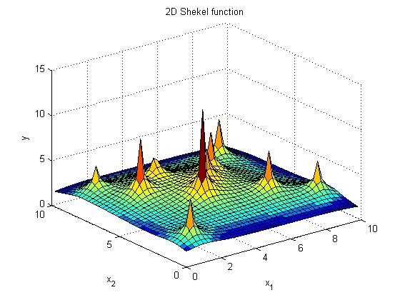
Локальный поиск
Важно понимать, что даже в случае примера с сетью вконтакте мы не имеем возможности осознанного выбора точки перехода, т.е. следующего решения, именно поэтому в идеи о шести рукопожатиях как правило говорят о том что мы должны выбирать случайных людей из списка связей человека. В случае же математических задач, пространство решений будет иметь такое количество связей, что выбирать как то осознано, или правильнее говорить осмотрев все варианты нецелесообразно долго, поэтому переход к следующему решении как правило выглядит как определенная манипуляция с текущим, при этом критерием оценки выбора является требование постоянного улучшения результата.
Исходя из этого, у метода есть один крайне важный недостаток, он редко ищет глобальный оптимальный ответ, и в часто упирается в локальный ответ(например локальный минимум).
Метод имеет смысл использовать:
Если пространство решений является высокого однородным (т.е. пространство решений должно стремиться к одному оптимальному решению)
Стоимость оценки изменения гораздо ниже, чем стоимость оценки всего пространства решений.

Slide 10
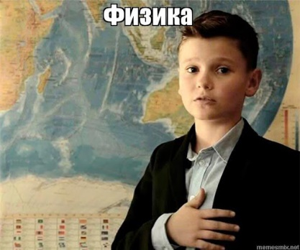
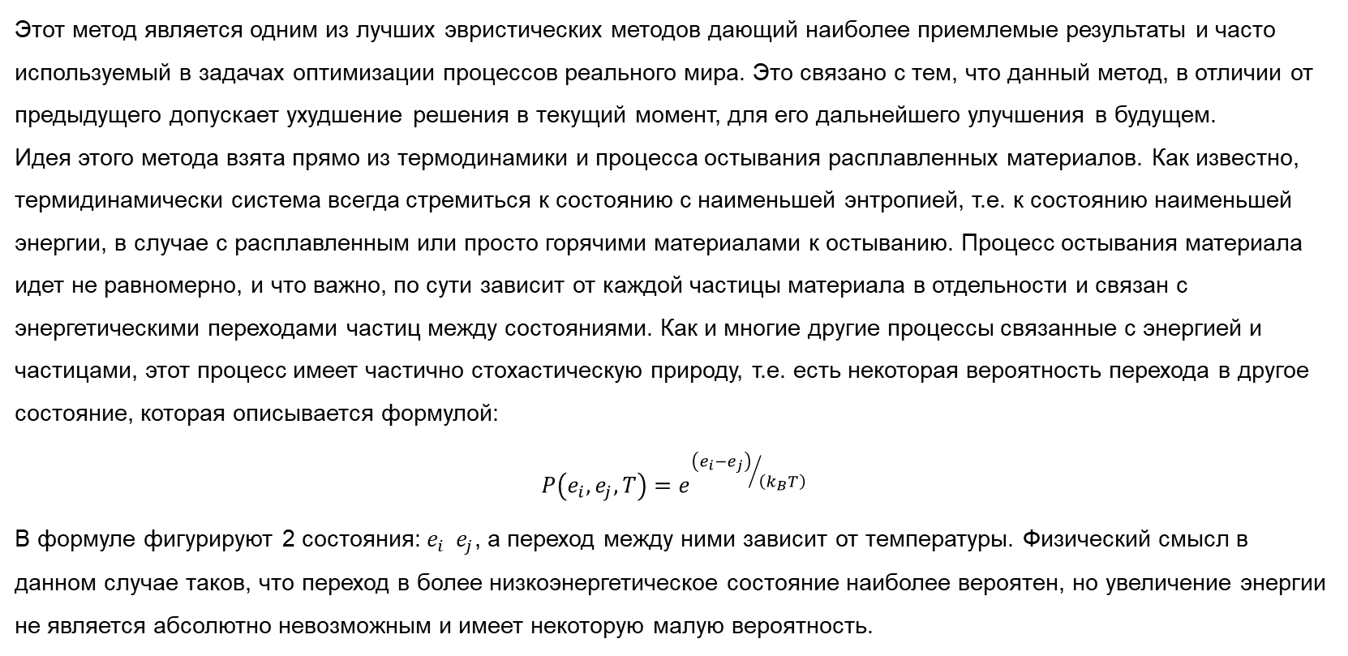
Имитация отжига
Этот метод является одним из лучших эвристических методов дающий наиболее приемлемые результаты и часто используемый в задачах оптимизации процессов реального мира. Это связано с тем, что данный метод, в отличии от предыдущего допускает ухудшение решения в текущий момент, для его дальнейшего улучшения в будущем.
Идея этого метода взята прямо из термодинамики и процесса остывания расплавленных материалов. Как известно, термидинамически система всегда стремиться к состоянию с наименьшей энтропией, т.е. к состоянию наименьшей энергии, в случае с расплавленным или просто горячими материалами к остыванию. Процесс остывания материала идет не равномерно, и что важно, по сути зависит от каждой частицы материала в отдельности и связан с энергетическими переходами частиц между состояниями. Как и многие другие процессы связанные с энергией и частицами, этот процесс имеет частично стохастическую природу, т.е. есть некоторая вероятность перехода в другое состояние, которая описывается формулой:
$$P\left(e_{i},e_{j},T\right)=e^{{\left(e_{i}−e_{j}\right)}/{\left(k_{B}T\right)}}$$
В формуле фигурируют 2 состояния: $e_{i}$ $e_{j}$, а переход между ними зависит от температуры. Физический смысл в данном случае таков, что переход в более низкоэнергетическое состояние наиболее вероятен, но увеличение энергии не является абсолютно невозможным и имеет некоторую малую вероятность.

Slide 11
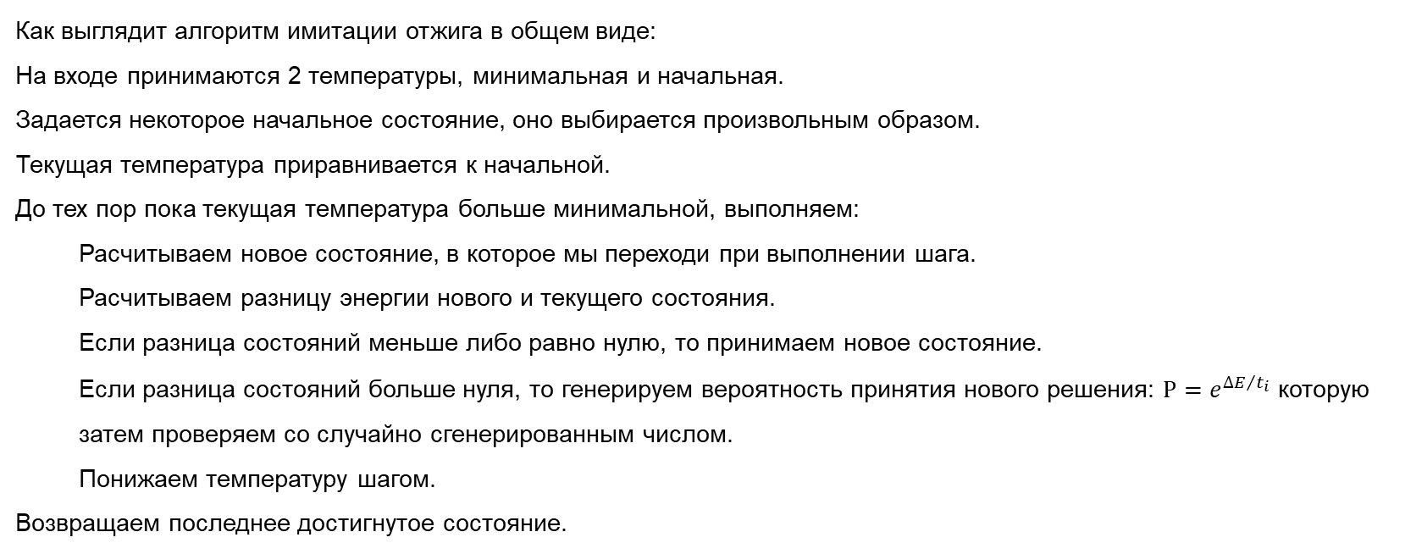
Имитация отжига
Как выглядит алгоритм имитации отжига в общем виде:
На входе принимаются 2 температуры, минимальная и начальная.
Задается некоторое начальное состояние, оно выбирается произвольным образом.
Текущая температура приравнивается к начальной.
До тех пор пока текущая температура больше минимальной, выполняем:
Расчитываем новое состояние, в которое мы переходи при выполнении шага.
Расчитываем разницу энергии нового и текущего состояния.
Если разница состояний меньше либо равно нулю, то принимаем новое состояние.
Если разница состояний больше нуля, то генерируем вероятность принятия нового решения: $P=e^{{∆E}/{t_{i}}}$ которую затем проверяем со случайно сгенерированным числом.
Понижаем температуру шагом.
Возвращаем последнее достигнутое состояние.

Slide 12

Случайны опрос
SURVEY.MUCTR.RU

Slide 13
Жадные алгоритмы
Жадные алгоритмы сами по себе частично относятся к эвристическим, однако суммарная идея их применения немного отличается.
Жадным алгоритмом называется алгоритм, который в каждой локальной группе решений принимает наиболее оптимальное решение, переходи в него и повторяет процедура далее. Все это строится на идеи о том, что если принимать множество оптимальных решений, то конечное решение так же будет оптимальным.
Такие методы, в случае если имеется доказанный факт оптимальности глобального решения полученного на основании оптимальных локальных(что отличает такие методы от чисто эвристических) часто является более применимым чем чисто эвристические методы или динамическое программирование.
Говорят, что к оптимизационной задаче применим принцип жадного выбора, если последовательность локально оптимальных выборов даёт глобально оптимальное решение. В типичном случае доказательство оптимальности следует такой схеме:
Доказывается, что жадный выбор на первом шаге не закрывает пути к оптимальному решению: для всякого решения есть другое, согласованное с жадным выбором и не хуже первого.
Показывается, что подзадача, возникающая после жадного выбора на первом шаге, аналогична исходной.
Рассуждение завершается по индукции.
Небольшая глава по теме

Slide 14

Жадные алгоритмы
Примеры жадных алгоритмов
Алгоритм Хаффмана (адаптивный алгоритм оптимального префиксного кодирования алфавита с минимальной избыточностью).
Алгоритм Крускала (поиск островного дерева минимального веса в графе).
Алгоритм Прима (поиск островного дерева минимального веса в связном графе).
Задачи, в которых жадные алгоритмы не дают оптимального решения
Для ряда задач, относящихся к классу NP, жадные алгоритмы не дают оптимального решения. К ним относятся:
задача коммивояжера;
задача минимальной раскраски графа;
задача разбиения графа на подграфы;
задача выделения максимальной клики;
задачи, связанные с составлением расписаний.
Тем не менее, в ряде задач жадные алгоритмы дают неплохие приближённые решения.

Slide 15
Динамическое программирование
Динамическое программирование чем то похоже на жадные алгоритмы, в частности тем, что как и в случае с жадным алгоритмом здесь оперируют подзадачами и их решением.
Суммарно идея динамического программирования заключается в том, что мы разбиваем задачу на малые подзадачи, спускаясь вниз, далее, находим самую минимальную подзадачу, решаем, ее, затем, имея ее решение, мы создаем подзадачи, которые включают в свое решение решенную более меньшую подзадачу, снова получаем их решения, сохраняем их, и движемся далее вверх. Основной вопрос в том, дает ли рекурсивный алгоритм одинаковый ответ при одинаковой подзадаче?
По итогу динамическое программирование требует следующего для решения какой либо задачи:
перекрывающиеся подзадачи;
оптимальная подструктура;
возможность запоминания решения часто встречающихся подзадач.
Подробненько с теорией

Slide 16
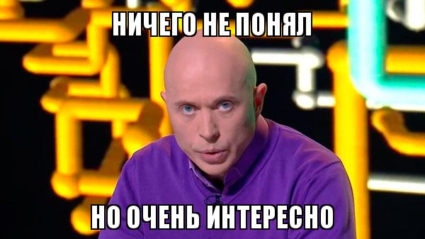
Динамическое программирование
Словами общую идею построения алгоритма можно описать следующим образом:
Разбиение задачи на подзадачи меньшего размера.
Нахождение оптимального решения подзадач рекурсивно, проделывая такой же трехшаговый алгоритм.
Использование полученного решения подзадач для конструирования решения исходной задачи.
Есть 2 варианта динамического программирования:
нисходящее динамическое программирование: задача разбивается на подзадачи меньшего размера, они решаются и затем комбинируются для решения исходной задачи. Используется запоминание для решений уже решенных подзадач.
восходящее динамическое программирование: все подзадачи, которые впоследствии понадобятся для решения исходной задачи просчитываются заранее и затем используются для построения решения исходной задачи. Этот способ лучше нисходящего программирования в смысле размера необходимого стека и количества вызова функций, но иногда бывает нелегко заранее выяснить, решение каких подзадач нам потребуется в дальнейшем.

Slide 17
Пример
Очень удобно проиллюстрировать динамический алгоритм на поиске чисел Фибоначчи.
Часто во многих книгах по программированию числа Фибоначчи используются для иллюстрирования рекурсии и рекурсивных алгоритмов. Однако, затем многие программисты узнают, что это определенно неоптимальное использование рекурсии.

Slide 18
Пример
Как можно заметить алгоритм поиска чисел Фибоначчи однотипен, для каждого следующего числа нужно знать 2 предыдущих, и так что называется до победного. При этом строго известны первые 2 числа. Если решать эту задачу простой рекурсией, то результат будет плачевным, чем больше будет число, тем больше будет однотипных операций. Однако, замечая, что подзадачи поиска предыдущего числа всегда одинаковы, и по сути единожды найденное число можно затем использовать всякий раз когда нужно вычислить следующее, мы можем сохранять все числа в некоторый массив и использовать их, если нам нужно вычислить новое число, что позволит превратить наш алгоритм из рекурсивного в итеративный.
По сути, решаю эту задачу, мы сначала обратили внимание на закономерность и однотипность действий, поняли, что для каждого следующего числа эти действия буду давать такой же результат, и сама задача сводиться к нахождению предыдущих значений.
Почитать подробное описание с примером кода

Slide 19
Спасибо за внимание

